Slide 1






«Нейрочипы как мост в будущее»

Slide 2


Общая информация о проекте
Технологическое направление:
- Технологии разработки медицинских изделий нового поколения
- Бионические технологии
- Нейротехнологии
Рынок НТИ: NeuroNet
Сквозные технологии:
- ИИ
- Нейротехнологии, технологии виртуальной дополненной реальности
- Технологии машинного обучения и когнитивные технологии

Slide 3


Цель и задачи проекта. Ожидаемые результаты
Цель: Оптимизации технологии и её доступность
Задачи:
Разработка технологии и методики создания нейрочипов.
Создание стартовой (тестовой) модели нейрочипа.
Разработка инструментов и алгоритмов применения нейрочипов для взаимодействия с енрвной системой человека.
Проведение апробации и тестовых запусков на животных.
Организация массового производства для обеспечения ценовой доступности.

Slide 4

Целевые потребительские сегменты. Проблемы, которые решает проект
Первоначальный сегмент (В2С/В2В):
Кто: Люди с ограниченными возможностями (инклюзивная группа) - пациенты с параличем, слепотой, глухотой.
Проблема: Невозможность вести полноценную жизнь из-за физических ограничений, отсутствие на рынке доступных отечественных решений.
Решение: Восстановление утраченных функций (например: движение, слух, зрение)за счет интерфейса “мозг-компьютер?/мозг-устройство”.
Перспективный сегмент (В2С):
Кто: Молодежь и сторонники трансгуманизма, стремящиеся к “апгрейду” себя.
Проблема: Желание расширить естесвенные возможности организма (управление гаджетами силой мысли, мониторинг биометрических данных в реальном времени).
Решение:Предоставление нейрочипа как устройства для усиления когнитивных и физических способностей
Партнеры (В2В/В2G):
Кто: Государственные и частные медицинские учреждения, коммерческие компании.
Проблема: Необходимость в современных и эффективных средствах реабилитации пациентов.
Решение: Поставка медицинских технологий и решений для нейрореабилитации.

Slide 5
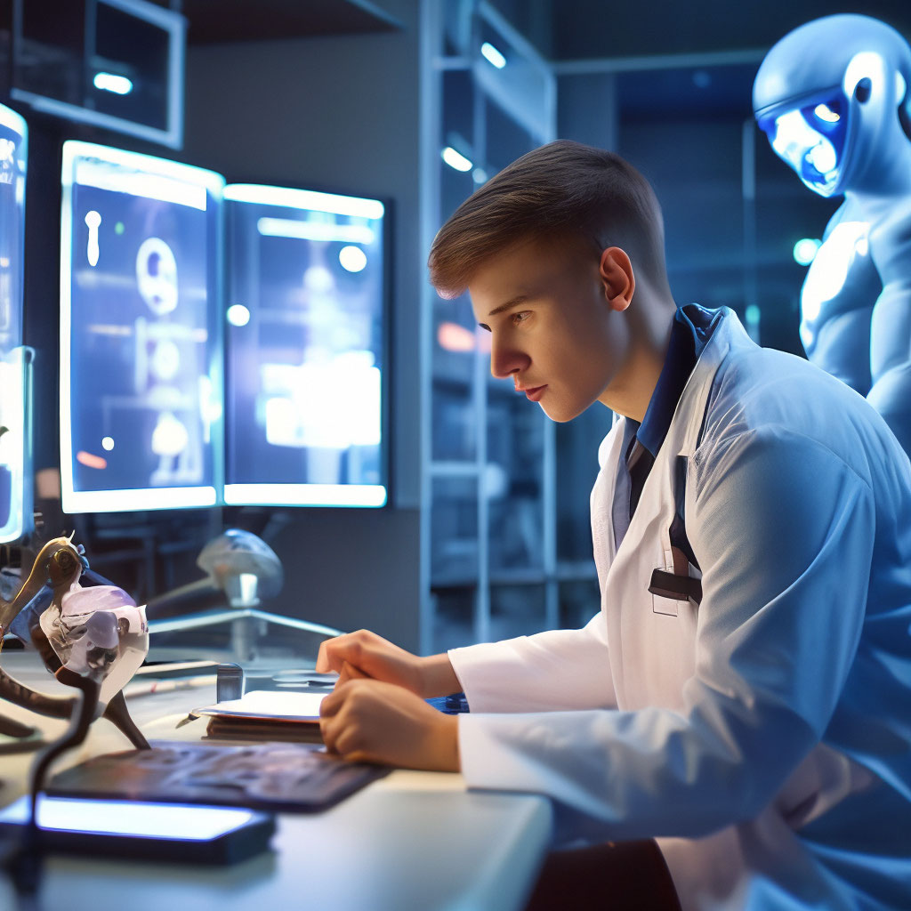
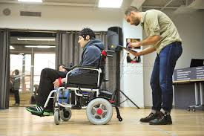
Преимущества решения
Ценовое преимущество: Ориентация на массовое производство и снижение стоимости по сравнению с зарубежными аналогами, что делает продукт доступным для более широкого круга потребителей.
Фокус на доступность: Стратегия выхода на рынок не только для "высшего класса", а для массового потребителя.
Отечественная разработка: Создание локального продукта, независимого от иностранных поставок и санкций.
Адаптивная бизнес-модель: Использование пробных периодов и тестовых моделей для снижения барьера для первых клиентов.

Slide 6

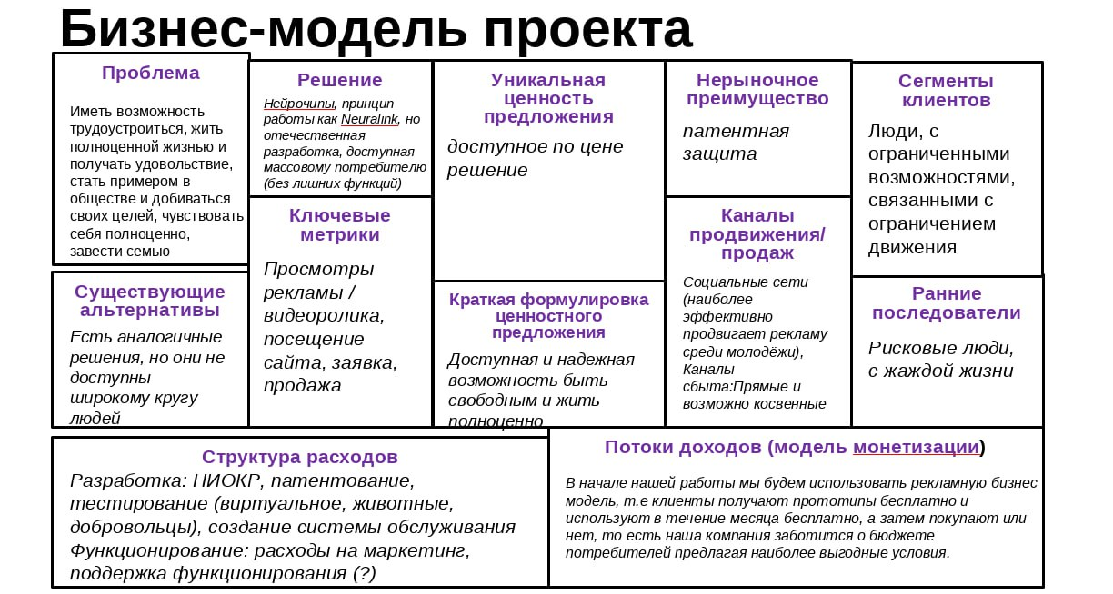

Slide 7
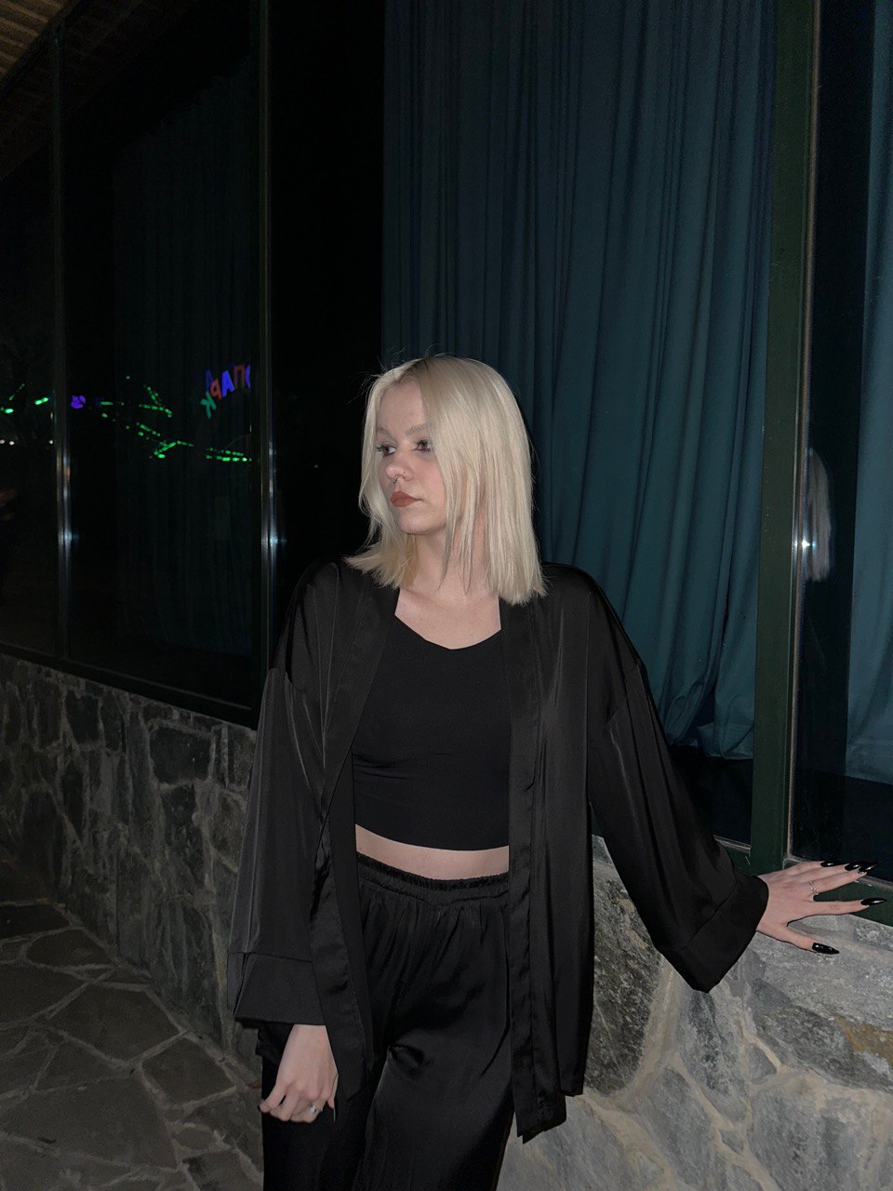
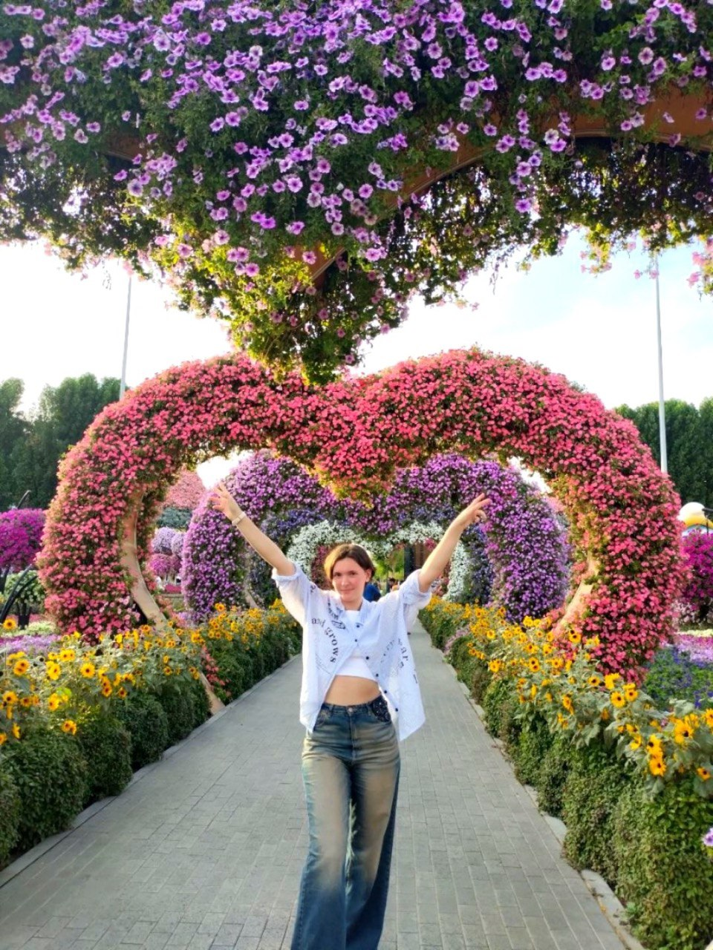

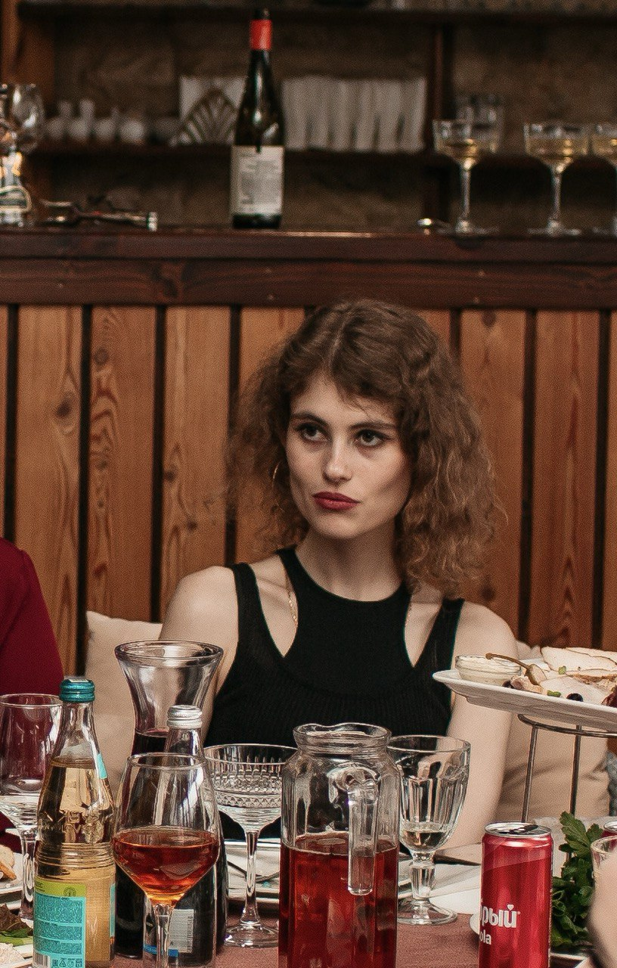
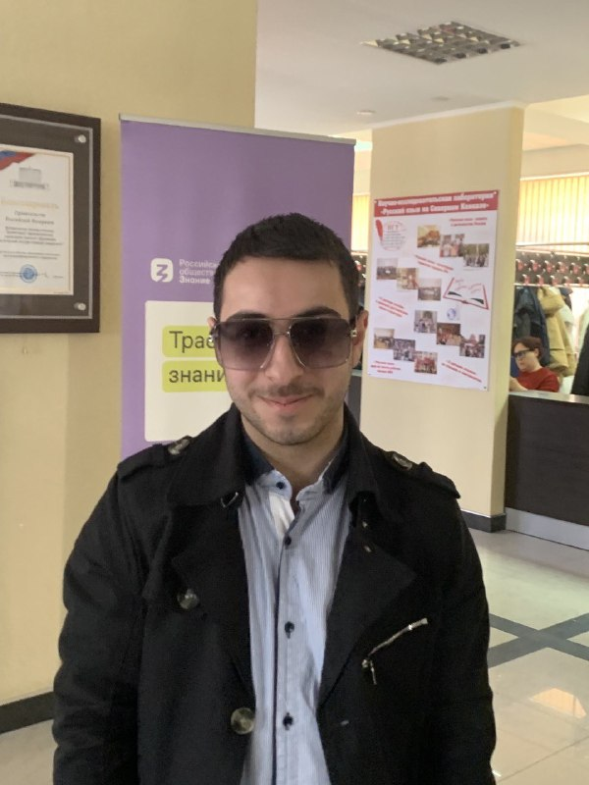
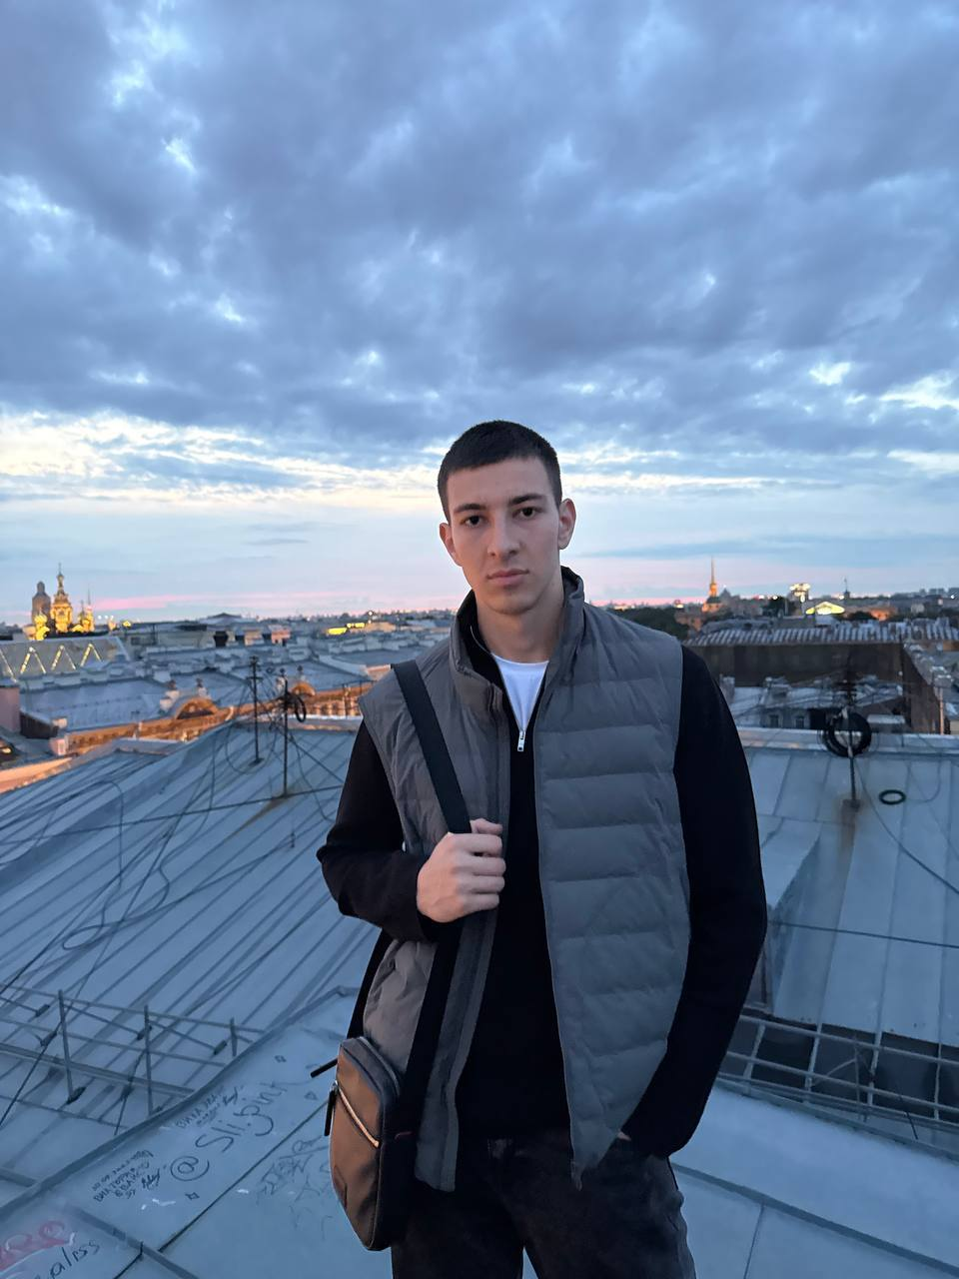
Команда проекта
Безгина Елена
Лидер
Беева Алёна
Координатор
Гребенькова Анна
Аналитик,спикер
Туаев Арсен
Коммуникатор
Цуканова Дана
Дизайнер презентации
Варданян Аркадий
Тех.специалист

Slide 8
































Контакты для связи
Безгина Елена - 8 961 443 12 82
Варданян Аркадий - 8 928 341 31 05
Беева Алена - 8 962 771 29 41
Гребенькова Анна - +380 66 639 79 35
Туаев Арсен - 8 928 688 83 03
Цуканова Дана - 8 903 875 08 01

